Slide 1

Методы экономического исследования

Slide 2
Методы экономического исследования
анализ и синтез
наблюдение и сбор фактов
методы факторного анализа (статистические)
моделирование
эксперимент
контент-анализ
анкетирование
индукция и дедукция
экономический эксперимент
системный анализ

Slide 3
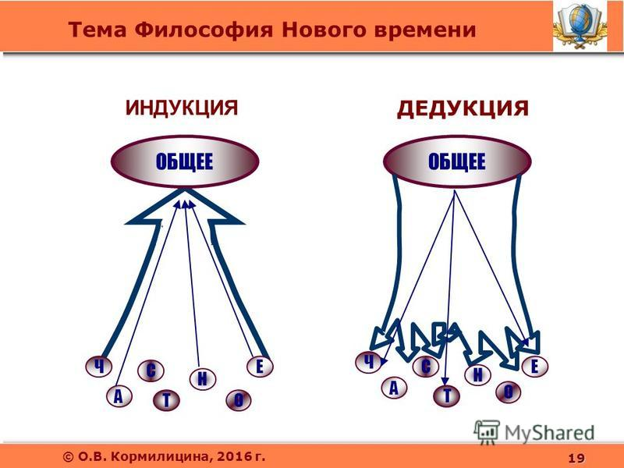
Общенаучные методы
Индукция и дедукция - противоположные, но тесно связанные способы рассуждения
Индукция или обобщение - движение от частных фактов к общему выводу
Дедукция - рассуждение в обратном направлении (от общего положения к частным выводам)

Slide 4
Общенаучные методы
Индукция – Пример: Анализ стратегического планирования в АПК РФ
Проанализированы Стратегии социально-экономического развития 7 регионов России, где отдельным разделом выделена стратегия развития АПК.
Разделы различаются по объему (от 1 страницы по Липецкой области до 23 по Белгородской), подходу (в Астраханской, Ростовской и Белгородской - кластерный, в Липецкой - проектный ), степени детализации (в республике Дагестан и Краснодарском крае - только общие направления, в Новосибирской области- проработка конкретных индикаторов и механизмов достижения стратегических целей)
Общий вывод: слабое развитие стратегического процесса в отрасли, несопоставимость составляющих частей, посвященных развитию региональных АПК, в региональных стратегиях, основывается на отсутствии единого организующего и целеполагающего документа - федеральной Стратегии развития АПК

Slide 5

Общенаучные методы
Достоверность индуктивных обобщений должна быть проверена путем применения дедуктивного метода.
Суть его состоит в выведении из каких-то общих положений, которые считаются достоверными, определенных следствий, часть которых должна быть проверена опытным путем.
Вывод: отсутствие федеральной Стратегии привело к слабому развитию стратегического процесса в отрасли в целом.
Проверка опытным путем:
Проверка опытным путем: анализ стратегических документов аграрной сферы на федеральном и региональном уровнях, изучение сайта Министерства сельского хозяйства, сравнение со стратегиями других отраслей и т.д.

Slide 6
Общенаучные методы
Дедукция - это выдвижение гипотез и последующая их проверка на фактах
Гипотеза: изменение цены на зерно в течение года имеет определенную закономерность
Проверка – метод сезонной волны
Для выявления закономерно повторяющихся различий цен, в уровне рядов динамики, в зависимости от времени года в Ставропольском крае по пшенице продовольственной 3 класса
исследованы сезонные колебания в рамках 3 лет и на основе полученных коэффициентов сезонности для каждого месяца построили график сезонной волны .

Slide 7
Анализ и синтез в экономических исследованиях
Метод анализа и синтеза
изучение объекта по частям
анализ показателя себестоимости по элементам затрат (сырье, энергоресурсы, зарплата и т.д.)
изучение объекта в целом
Изучение влияния себестоимости продукции (как суммы всех затрат) на динамику прибыли
анализ
синтез
Или, изучение и сопоставление экономических показателей работы отдельных фермерских хозяйств — это анализ, а изучение общеотраслевых результатов хозяйствования этого сектора — синтез

Slide 8

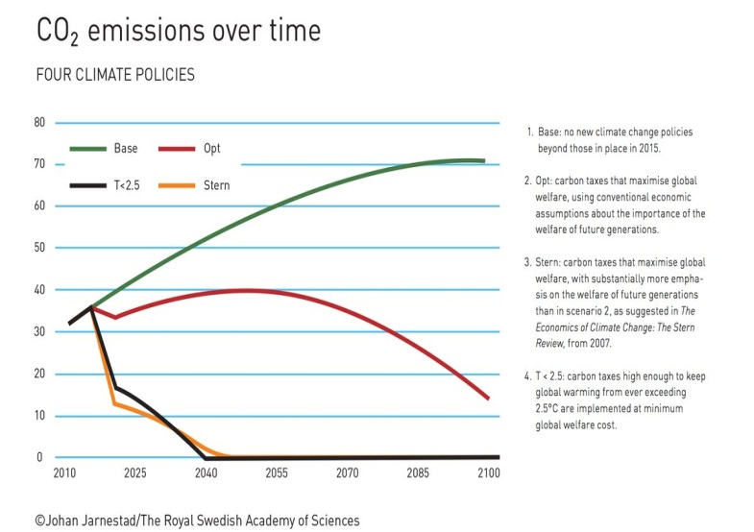
Синтез в экономических исследованиях
1. Глобальные синтетические теории
Нобелевская премия по экономике в 2018 году присуждена Полу Ромеру и Уильяму Нордхаусу.
Теория Ромера - основным фактором экономического роста является рост капиталовложений в НИОКР и инвестиции в человеческий капитал. Экономика, располагающая ресурсами человеческого капитала и развитой наукой, имеет в долгосрочной перспективе лучшие шансы роста
2. Междисциплинарный синтез
Нордхаус - первый, кто создал количественную модель, описывающую глобальное взаимодействие между экономикой и климатом. Наиболее эффективным средством устранения проблем, вызванных выбросами парниковых газов, является глобальная схема налогов на углерод, равномерно наложенных на все страны.

Slide 9


Анализ в экономических исследованиях
«Студенческий» анализ….
это зачастую перечисление данных таблицы
АНАЛИЗ – это ответ на 2 вопроса:
ПОЧЕМУ?
ЧТО ИЗ ЭТОГО СЛЕДУЕТ?
Методы анализа
Сравнение!!! Сравнение – один из самых универсальных и одновременно эффективных методов экономической работы, в т.ч.
1. Сравнение фактических данных в динамике. Позволяет выявить направление, темпы развития фирмы, оценить и спрогнозировать тенденцию дальнейших изменений.
2. Сравнение фактических данных с плановыми. Позволяет контролировать выполнение плана, определить материальное поощрение, скорректировать дальнейшую работу .
3. Сравнение фактических данных с данными других предприятий. Появляется возможность оценки конкурентоспособности фирмы, выявления слабых и сильных сторон его деятельности.
4.Сопоставление различных вариантов управленческих решений с целью выбора наиболее оптимального
и т.д.

Slide 10
Статистические методы в экономическом факторном анализе (ответ на вопрос Почему?)
Традиционные:
Сравнительный анализ (горизонтальный, вертикальный, одномерный, многомерный-рейтингование)
Относительных и средних величин
Группировки
Балансовый
Способы детерминированного факторного анализа
Цепные подстановки
Индексный метод
Абсолютные и относительные разницы
Интегральный

Slide 11
Методы в экономическом факторном анализе (ответ на вопрос Почему?)
Способы стохастического факторного анализа
Корреляционно-регрессионный анализ
Дисперсионный анализ
Компонентный анализ
Многомерный факторный анализ
Способы оптимизации показателей
Экономико-математические методы
Программирование
Теория массового обслуживания
Теория игр
Исследование операций

Slide 12


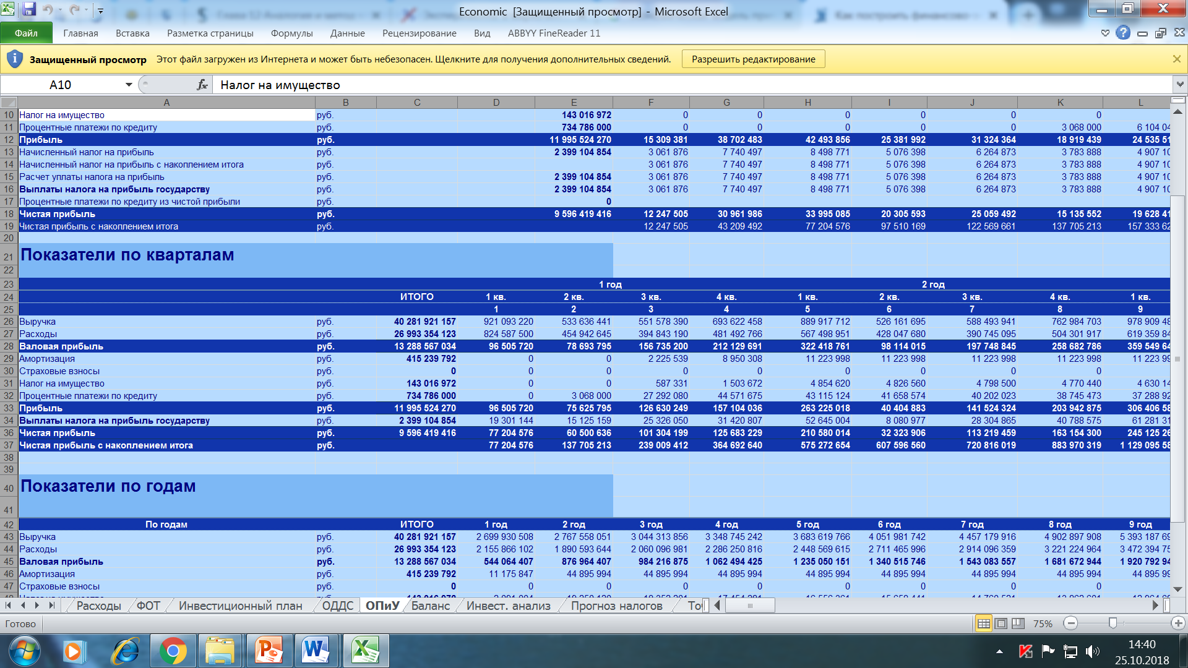


Методы в экономическом моделировании (ответ на вопрос Что из этого следует?)
Моделирование изучение социально-экономических явлений по их теоретическому образцу –модели (в т.ч. компьютерной), которая замещает сам объект исследования. Модель – формализованное описание процессов (явлений)
Виды моделей:
Деловая игра - способ моделирования экономической реальности
Финансово-экономическая модель
Эконометрическая модель

Slide 13
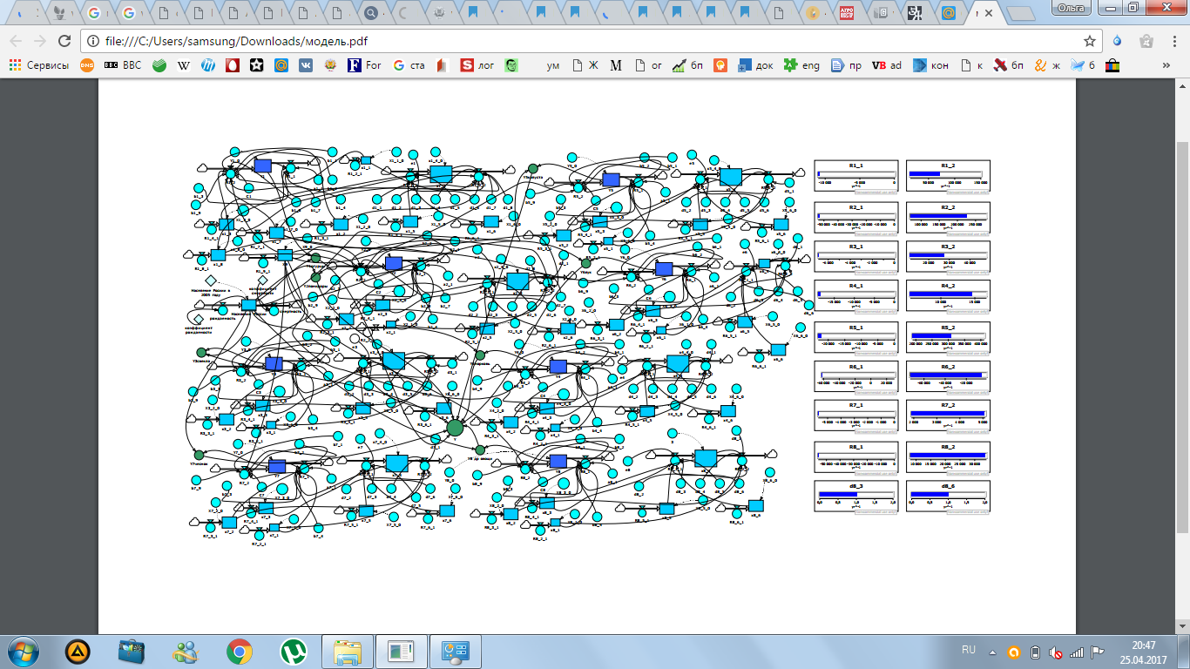
Фрагмент имитационной модели развития рынка овощной продукции
13

Slide 14
Результаты моделирования
Показатели, кг/чел | 2018 | 2019 | 2020 | 2021 | 2022
Сценарий I - «Инерционных тенденций»
Потребление всех видов овощей, в т.ч. | 123,38 | 126,88 | 130,59 | 134,66 | 139,23
потребление сезонных овощей, в т.ч. | 70,10 | 71,82 | 73,64 | 75,64 | 77,92
потребление огурцов | 9,54 | 9,90 | 10,29 | 10,70 | 11,14
потребление помидоров | 22,68 | 23,87 | 25,13 | 26,48 | 27,96
потребление других овощей | 37,88 | 38,04 | 38,23 | 38,47 | 38,82
потребление овощей "борщевого набора", в т.ч. | 53,27 | 55,06 | 56,95 | 59,02 | 61,31
потребление свеклы | 6,33 | 6,47 | 6,61 | 6,76 | 6,94
потребление моркови | 7,75 | 7,82 | 7,90 | 8,00 | 8,13
потребление капусты | 31,25 | 32,91 | 34,62 | 36,39 | 38,23
потребление лука репчатого | 6,33 | 6,21 | 6,14 | 6,15 | 6,26
потребление чеснока | 1,62 | 1,65 | 1,67 | 1,71 | 1,76
Сценарий II - «Прогрессивного развития»
Потребление всех видов овощей, в т.ч. | 121,76 | 124,42 | 127,29 | 130,49 | 134,18
потребление сезонных овощей, в т.ч. | 67,08 | 68,26 | 69,55 | 71,00 | 72,70
потребление огурцов | 9,22 | 9,48 | 9,75 | 10,05 | 10,38
потребление помидоров | 20,64 | 21,49 | 22,40 | 23,39 | 24,51
потребление других овощей | 37,22 | 37,29 | 37,40 | 37,56 | 37,81
потребление овощей "борщевого набора", в т.ч. | 54,68 | 56,16 | 57,74 | 59,49 | 61,48
потребление свеклы | 6,60 | 6,70 | 6,81 | 6,93 | 7,06
потребление моркови | 8,49 | 8,54 | 8,61 | 8,69 | 8,81
потребление капусты | 29,93 | 31,33 | 32,77 | 34,26 | 35,82
потребление лука репчатого | 8,00 | 7,90 | 7,84 | 7,87 | 8,01
потребление чеснока | 1,66 | 1,69 | 1,71 | 1,74 | 1,78
Сценарий III - «Недоиспользованных возможностей»
Потребление всех видов овощей, в т.ч. | 118,17 | 120,43 | 122,88 | 125,62 | 128,87
потребление сезонных овощей, в т.ч. | 64,61 | 65,50 | 66,50 | 67,63 | 69,02
потребление огурцов | 8,70 | 8,89 | 9,10 | 9,32 | 9,58
потребление помидоров | 18,76 | 19,40 | 20,09 | 20,85 | 21,73
потребление других овощей | 37,15 | 37,21 | 37,31 | 37,46 | 37,71
потребление овощей "борщевого набора", в т.ч. | 53,56 | 54,93 | 56,38 | 57,99 | 59,85
потребление свеклы | 6,43 | 6,51 | 6,60 | 6,70 | 6,82
потребление моркови | 8,42 | 8,47 | 8,52 | 8,60 | 8,71
потребление капусты | 28,73 | 30,03 | 31,36 | 32,73 | 34,18
потребление лука репчатого | 8,33 | 8,25 | 8,20 | 8,23 | 8,38
потребление чеснока | 1,65 | 1,67 | 1,70 | 1,73 | 1,76
14

Slide 15
Методы в экономическом моделировании (ответ на вопрос Что из этого следует?)
Экстраполяция
Прогноз внешнеторгового оборота с Китаем

Slide 16
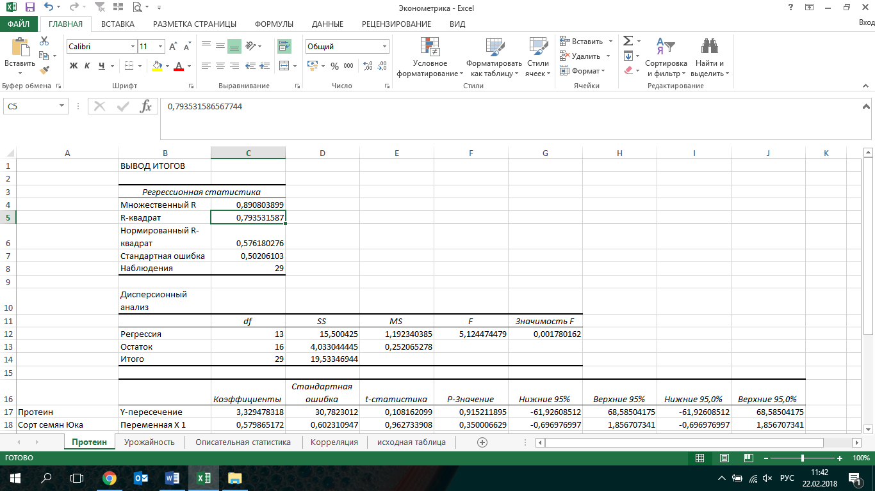
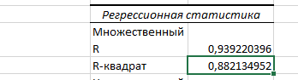
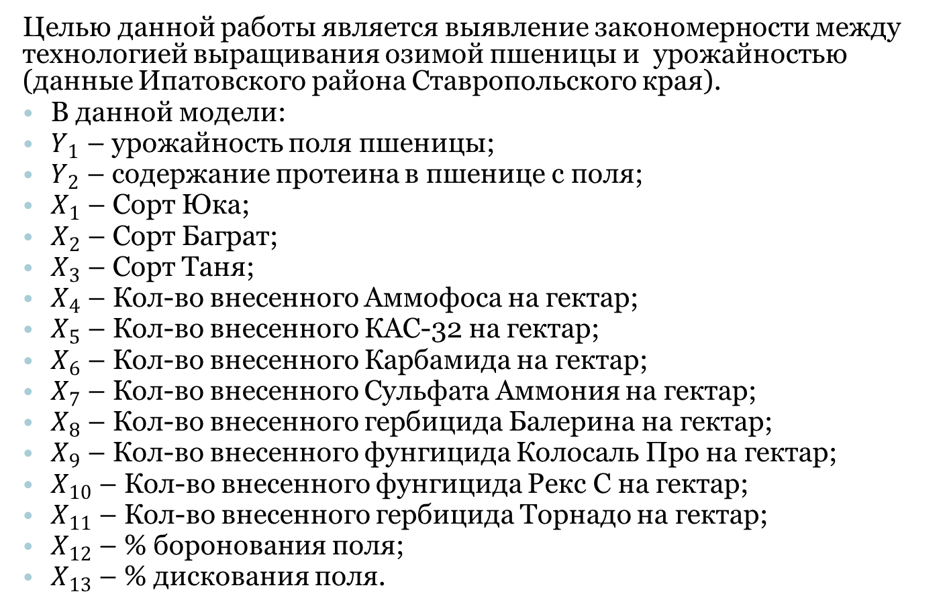
Корреляционно-регрессионный анализ
Целью данной работы является выявление закономерности между технологией выращивания озимой пшеницы и урожайностью (данные Ипатовского района Ставропольского края).
В данной модели:
$Y_{1}$ – урожайность поля пшеницы;
$Y_{2}$ – содержание протеина в пшенице с поля;
$X_{1}$ – Сорт Юка;
$X_{2}$ – Сорт Баграт;
$X_{3}$ – Сорт Таня;
$X_{4}$ – Кол-во внесенного Аммофоса на гектар;
$X_{5}$ – Кол-во внесенного КАС-32 на гектар;
$X_{6}$ – Кол-во внесенного Карбамида на гектар;
$X_{7}$ – Кол-во внесенного Сульфата Аммония на гектар;
$X_{8}$ – Кол-во внесенного гербицида Балерина на гектар;
$X_{9}$ – Кол-во внесенного фунгицида Колосаль Про на гектар;
$X_{10}$ – Кол-во внесенного фунгицида Рекс С на гектар;
$X_{11}$ – Кол-во внесенного гербицида Торнадо на гектар;
$X_{12}$ – % боронования поля;
$X_{13}$ – % дискования поля.
У1 - урожайность
У2 - протеин
Коэффициент детерминации в среднем составляет 0,8, что говорит нам о высокой вероятности влияния на факторы подобранных переменных.

Slide 17
Социологические методы в экономических исследованиях
Анкетирование и контент-анализ
Цель - прогноз развития зернового рынка на основании обобщения экспертных мнений
Задачи:
- разработать анкету, выбрать экспертов для опроса и проанализировать ответы экспертов регионального уровня;
- сопоставить мнения экспертов регионального и федерального уровня, выявить их отличия и сходства, свести полученные результаты и придать им количественную оценку.
В качестве экспертов регионального уровня были выбраны 3 специалиста в сфере рынка зерна. Двое из них являются руководителями сельскохозяйственных организаций, и один из них заместителем министра сельского хозяйства .

Slide 18
Анкетирование и контент-анализ
В качестве мнений экспертов российского уровня были выбраны высказывания:
директора аналитического центра «СовЭкон» - А. Сизова,
президента Российского Зернового Союза - А. Злочевского, директора ООО «ПроЗерно» - В. Петриченко, аналитика «Финам Менеджмент» - М. Клягина,
директора Института конъюнктуры аграрного рынка - Д. Рылько,
директора ООО «Международная Зерновая Компания» - Н. Демьянова,
исполнительного директора Национального союза агростраховщиков - К. Биждова

Slide 19
Анкета эксперта (фрагмент)
 |  |  | Характеристика рынка
 |  |  | Как развивался рынок зерна в последние 2-3 года
 |  | 1 | быстро рос
 |  | 2 | умеренно рос
 |  | 3 | оставался неизменным
 |  | 4 | сокращался
2. |  |  | Если на рынке зерна наблюдался рост, то укажите основные причины роста (не более трех)
 | 1 |  | Рост спроса внутри страны для продовольственных нужд
 | 2 |  | Рост спроса внутри страны для непродовольственного использования
 | 3 |  | Рост спроса на мировом рынке
 | 4 |  | Изменение доходов потребителей
 | 5 |  | Изменение ценовой конъюнктуры на внутреннем рынке
 | 6 |  | Изменение ценовой конъюнктуры на внешнем рынке
 | 7 |  | Создание рыночной инфраструктуры, институтов внутри страны
 | 8 |  | Природно-климатические изменения
 | 9 |  | Ситуация на смежном рынке (рынках) (укажите рынок (-и))
 | 10 |  | Либерализация мировых рынков
 | 11 |  | Агропродовольственная политика
 | 12 |  | Макроэкономическая ситуация в стране
 | 13 |  | Другое (укажите)

Slide 20
Обоснование мнений экспертов о состоянии и перспективах развития зернового рынка (фрагмент)
Параметры оценки рынка | Оценка местных экспертов | Доля ответов, % | Мнение экспертов российского уровня
Основные причины роста | природно-климатические изменения | 100,0 | если раньше производители зерна ориентировались на экспортные мировые цены, то в этом году продавцы ориентируются в первую очередь на внутренних потребителей
 | рост спроса внутри страны для непродовольственного использования | 66,6
 | рост спроса на мировом рынке | 33,3
 | изменение ценовой конъюнктуры на внутреннем рынке | 33,3
 | изменение ценовой конъюнктуры на внешнем рынке | 33,3
 | рост спроса внутри страны для продовольственных нужд | 33,3
Причины роста в ближайшие 2-3 года | природно-климатические изменения | 100,0 | перспективы развития рынка зерна в этом сезоне представляются не очень благоприятными, но в ближайших двух сезонах ситуация однозначно будет меняться, поскольку рост или снижение рынка зерна сильно зависит от природно – климатических условий
 | изменение спроса внутри страны для непродовольственного использования | 66,6
 | изменение ценовой конъюнктуры на внутреннем рынке | 66,6
 | создание рыночной инфраструктуры, институтов | 66,6
 | изменение спроса внутри страны для продовольственных нужд | 66,6
 | изменение ценовой конъюнктуры на внешнем рынке | 33,3
 | макроэкономическая ситуация в стране | 33,3

Slide 21
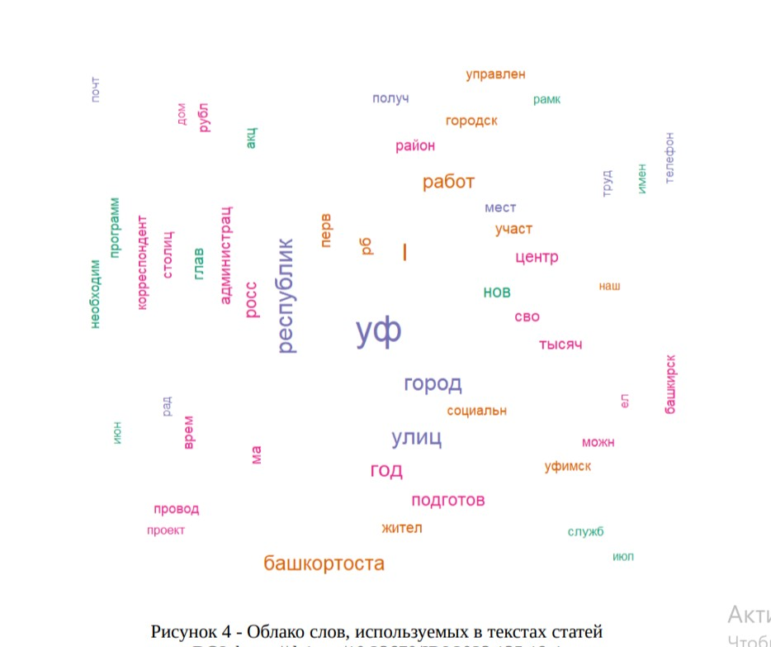
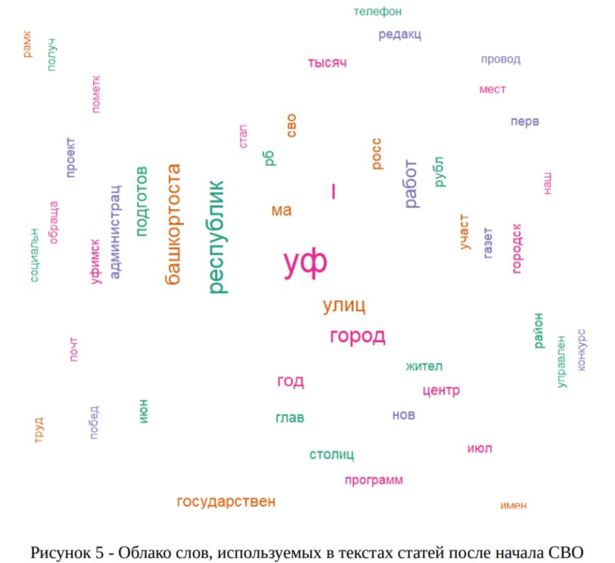
Контент анализ и Метод big data
Метод big data для контент-анализа (на примере регионального СМИ общественно-политической газеты «Вечерняя Уфа»)

Slide 22
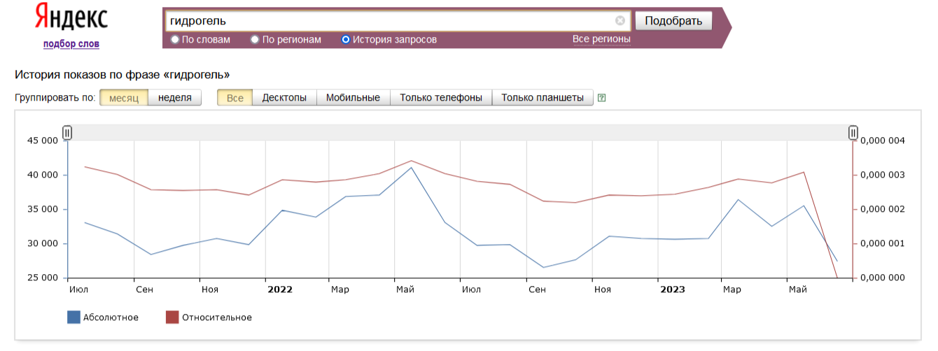
Контент анализ и Метод big data
История запросов по словосочетанию «Гидрогель» с помощью сервиса ЯндексВордстат

Slide 23
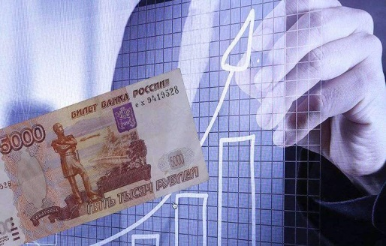
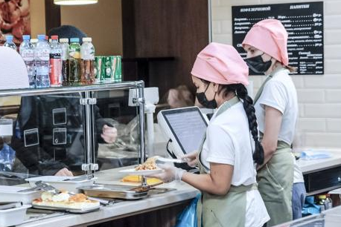
Экспериментальные методы в экономических исследованиях
1. Эксперименты против бедности
Нобелевскую премию по экономике в 2019 году получили
Эстер Дюфло, Абхиджит Банерджи и Майкл Кремер
Комбинация «высокой науки» с самой практической работой профессионального экономиста – оценкой эффективности государственных программ.
Ученые предложили разбивать программы на небольшие конкретные задачи и проверять их эффективность на практике перед тем, как масштабировать программу. Формирование «контрольной» и «экспериментальной» групп и проверка в них конкретных мер (влияние борьбы с гельминтами на успеваемость детей в Кении, влияние порядка оформления документов на подключение к водоснабжению в Марокко и т.д.)
2. Изучение причинно-следственных связей
в экономике труда на основе экспериментов
Нобелевскую премию по экономике в 2021 году получили
Д. Кард, Д. Ангрист и Г. Имбенс
Изучали естественные эксперименты, напоминающие «рандомизированные контролируемые испытания» (медицина). Метод «разность разностей» который раньше не применялся в экономике (как на занятость и безработицу в отрасли общепита повлияло решение властей штата Нью-Джерси поднять минимальную зарплату в штате с $4,25 до $5,05 в час – сравнение с Пенсильванией; как массовый приток переселенцев из Кубы в США повлиял на занятость и зарплаты в Майами.

